Slide 1

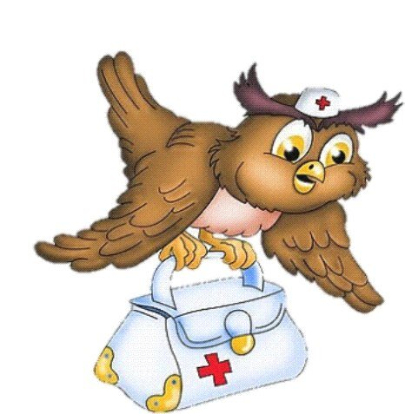


Дистанционное обучение первая неделя февраля 2022 года
для детей 6-7 лет
Тема: «Больной друг»

Slide 2


Уважаемые родители!
Во время деятельности с ребенком,
сделайте пожалуйста фотографии.
Отправить фотографии можно в группу
вайбер или лично воспитателю.

Slide 3
Прочитайте ребёнку сказку. Сказка «Больной друг»
Наступила настоящая зима. Морозы рисовали узоры на окнах, сугробами завалило всю школьную площадку, уче­ники в них сооружали крепости для игры, заливали горки и ледяные дорожки. На прогулке ребята веселились. С блес­тящими глазами, полные сил, ученики возвращались в класс, переодевались, просушивали свою обувь и одежду и при­нимались за уроки.
— Скоро у нас будет в школе праздник, — объявил учи­тель Еж. — Мы будем встречать Новый год!
— А чего его встречать, он что, дороги не знает? — удивилась Белочка.
— Конечно знает, — улыбнулся Волчонок. — Это нам важно его заметить, не пропустить!
— Я слышал, что на празднике Дед Мороз со Снегуроч­кой приходят в гости, надо для них песни петь и стихи читать, — вспомнил Зайчонок,
— А можно какой-нибудь мультик сыграть, то есть сказку-спектакль, — предложил Лисенок.
— Хорошо, вы как следует подумайте, а сейчас пусть каждый расскажет новогоднее стихотворение, — про­должил урок учитель.
Ученики читали стихотворения с выражением, пред­ставляя себя уже на праздничном выступлении. Когда Ли­сенок вышел читать стихотворение, все ребята увиде­ли, что он не успел переодеться и одежда от растаявшего снега была мокрой. Друзья шептали ему об этом, но Лисе­нок ничего не слышал, какой-то туман плыл перед глаза­ми, а уши будто заложило ватой.

Slide 4
— По-моему, дружок, тебе сейчас надо к врачу, — за­метил его состояние учитель. — Что же ты не позабо­тился сам о себе? Скорее лечись, чтобы к празднику быть здоровым.
Волчонок проводил друга в кабинет доктора Филина. Когда он вернулся, то рассказал, как сердился Филин на Лисенка за мокрую одежду, как прибежала встревожен­ная высокой температурой мама Лисенка к своему сыноч­ку. Всем было очень жалко больного друга.
— Что же, он теперь все уроки пропустит, что ли? — спросила Белочка учителя. — И будет после болезни с тру­дом нас догонять в учебе?
— Выходит, что так, — грустно ответил Еж. — Но вы можете ему помочь.
— Как это? — удивился Волчонок.
— Узнавать о его состоянии, поддерживать своим вниманием. А когда ему станет полегче, проведать его, передать домашние задания, — предложил учитель.
— Конечно! — обрадовался Зайчонок. — И Медвежон­ка надо проведать, он уже давно в школу не ходит.
— У него зимняя спячка началась, — объяснила Белоч­ка. — Ноя ему все задания передавала. Его мама говорит, что между сном он их Выполняет. Так что за него не вол­нуйтесь. К весне он будет в полном порядке.
— Почему же ты нам ничего не говорило? — спросили ребята.
— Мне казалось, что вы знаете, — растерялась Бе­лочка. — Вот видите, ребята, как важно интересоваться сво­ими друзьями, — подтвердил учитель Еж. — Каждый день Белочка брало у меня задания для Медвежонка. Но больше никто, кроме нее, и не вспомнил о своем товарище.

Slide 5
Ученики сидели, опустив голову, было стыдно, а неко­торые представляли, что на месте забытого больного друга оказались они сами. Очень грустно болеть, да еще остаться без внимания своих товарищей.
— А давайте все вместе каждый день навещать Ли­сенка и Медвежонка, — сказал Зайчонок.
— Я думаю, что всем вместе не стоит, когда боле­ют, трудно принимать много гостей. Лучше по очереди и ненадолго, чтобы забота не была навязчивой, — объяснил учитель.
— Хорошо, кто пойдет к Лисенку и Медвежонку завт­ра? — спросил Волчонок. — Будем делать график посещений.
Пока ученики составляли график, Еж внимательно наблюдал за тем, как изменились его ученики, какими ста­ли серьезными и совсем большими.
Благодаря заботам своих друзей, Лисенок выздоровел как раз к празднику.
Праздничная елка сверкала разноцветными огнями, звучали музыка, смех. Вместе с ребятами Лисенок пел песни, танцевал и читал стихи. А когда Дед Мороз со Сне­гурочкой подарили вкусные подарки, Лисенок не выдержал и закричал громче всех:
— Спасибо всем! Я так рад, что мы вместе!!!
Дружным хороводом вместе с Лисенком ученики за­кружились вокруг елки. Всем было весело, даже сонный Медвежонок приободрился и поздравлял всех с Новым го­дом!
— С Новым годом!!! С Новым годом!!! — раздавалось эхом по всему лесу.
После того, как ребёнок прослушает сказку, попросите его поделиться впечатлениями от услышанного.

Slide 6
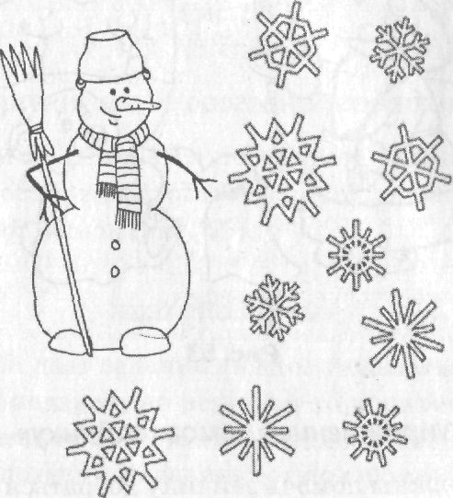
Упражнение «Снеговик»
Помогите Снеговику найти пару каж­дой снежинке,
соединяя одинаковые снежинки линия­ми.

Slide 7
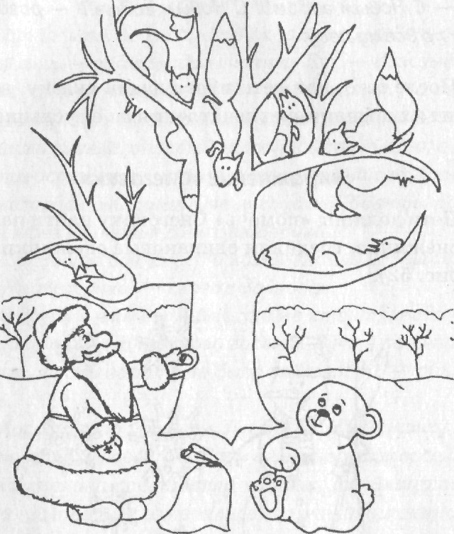
Упражнение «Найди белку» На рисунке найдите белочек и раскрасьте их Затем дорисуйте медвежонку то, чего не хватает.

Slide 8
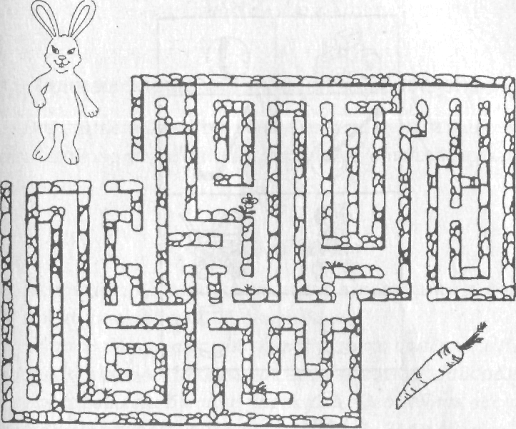
Упражнение «Помоги зайчику» Помогите зайчику добраться до вкусно­го обеда

Slide 9
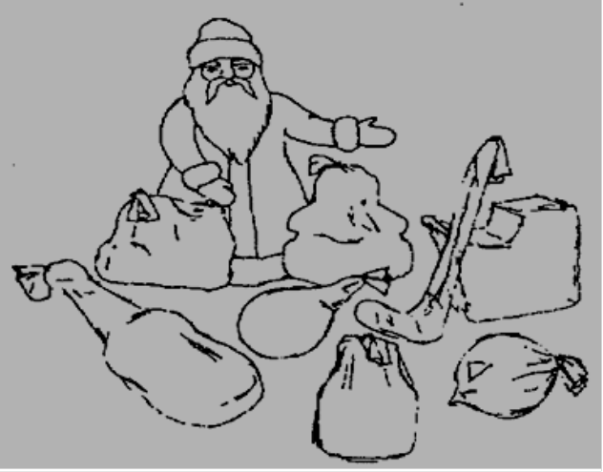
Упражнение «Новогодние подарки» Попросите ребёнка посмотреть внимательно на рисунок и постараться догадаться, что положил Дед Мо­роз в каждый мешок.

Slide 10

Желаю успеха!

